Slide 1

Componentes de Formulários
Apresentado por: Eliane Dantas e Natalia Costa

Slide 2
AGENDA
Checkbox
Radio Buttons
DropdownButton (ComboBox)
Scrollbar (Barra de rolagem)
Swipe
Drag and Drop

Slide 3

CheckBox
O checkbox é um elemento de interface gráfica que permite aos usuários selecionar uma ou mais opções de um conjunto de opções.
Ele é frequentemente representado por uma caixa que pode ser marcada (ativada) ou desmarcada (desativada).
Geralmente, é usado em formulários, configurações e outras interfaces onde o usuário precisa fazer uma escolha binária entre duas opções.

Slide 4
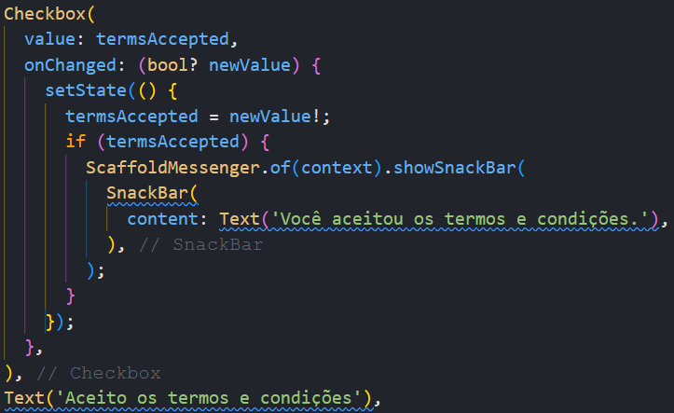
CheckBox
Neste exemplo, criamos um checkbox que inicialmente não está marcado (false). E após o usuário selecioná-lo, é exibida uma SnackBar informando ao usuário que ele aceitou os termos e condições.
Acesse o exemplo completo no arquivo Checkbox.dart

Slide 5
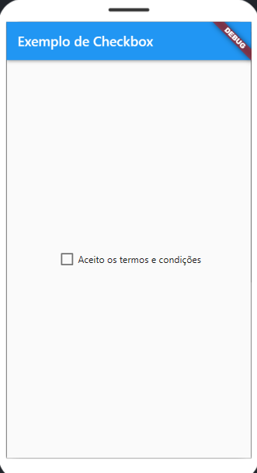
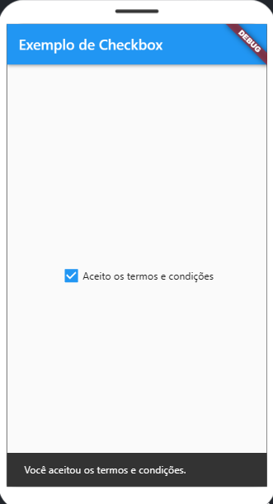
CheckBox
Telas da aplicação:

Slide 6
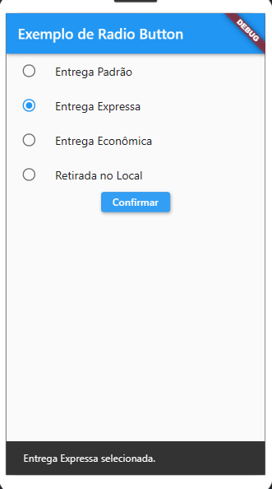
Radio Buttons
Os radio buttons são widgets de interface gráfica que permitem aos usuários selecionar uma opção exclusiva de um conjunto de opções.
Eles são representados por círculos que podem ser selecionados (ativados) e desativados.
A principal diferença entre radio buttons e checkboxes é que, enquanto os radio buttons permitem apenas uma escolha exclusiva de um conjunto de opções, os checkboxs permitem múltiplas escolhas.

Slide 7
Radio Buttons
No exemplo RadioButton.dart, cada opção de entrega é representada por um ListTile, que inclui um título descritivo e um Radio. Os radio buttons são representados pelo widget Radio<int>, onde int é o tipo de valor associado a cada opção.
Cada radio button tem um groupValue, que é usado para agrupar os radio buttons e garantir que apenas um deles seja selecionado por vez.
O onChanged é um callback que é chamado quando o estado do radio button é alterado. Ele atualiza a variável opcaoEntrega usando setState para refletir a nova seleção.
No final da tela, há um botão que após o usuário pressioná-lo será exibida a entrega escolhida.

Slide 8
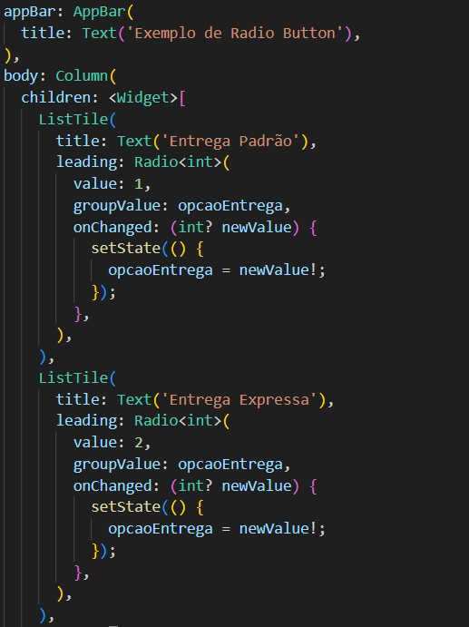
Radio Buttons

Slide 9
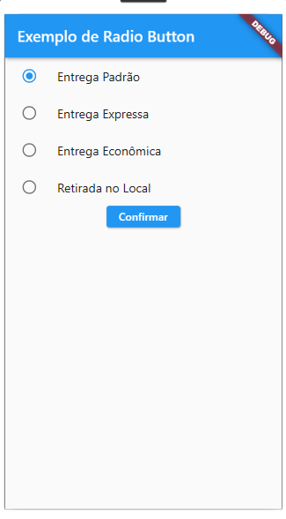
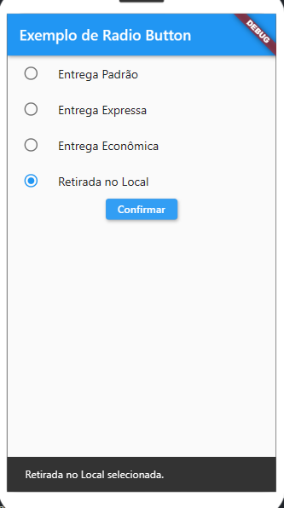
Radio Buttons
Telas da aplicação:

Slide 10
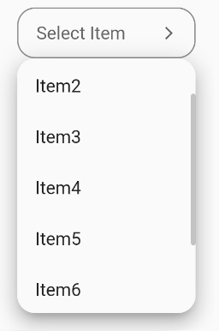
DropdownButton (ComboBox)
No Flutter, o DropdownButton é um widget que permite aos usuários selecionar uma opção de um menu suspenso. Ele é semelhante a uma caixa de combinação (combobox) em outras plataformas e é útil quando há um conjunto de opções disponíveis e apenas uma delas pode ser selecionada de cada vez.

Slide 11
DropdownButton (ComboBox)
Neste exemplo, DropdownButton.dart, foi criado um menu suspenso para selecionar diferentes sabores de pizza e um botão "Confirmar" para confirmar a seleção.
Como podem ver no slide seguinte, dentro da Column, há um DropdownButton<String> que permite ao usuário selecionar um sabor de pizza. O parâmetro value controla o valor atualmente selecionado.
O onChanged é um callback que é chamado quando o usuário seleciona uma opção diferente no menu suspenso. Ele atualiza o estado da variável saborPizza usando setState para refletir a nova seleção.
E o parâmetro items é uma lista de opções de sabores de pizza representadas como DropdownMenuItem<String>. Sendo que, cada item é renderizado como um texto dentro do menu suspenso.

Slide 12
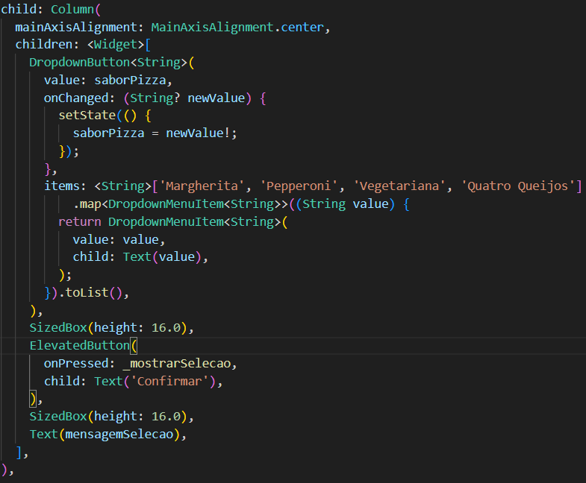

Slide 13
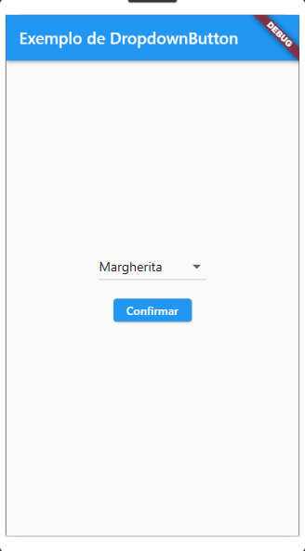
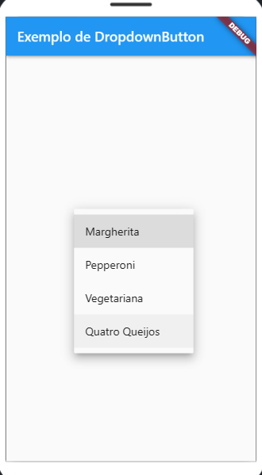
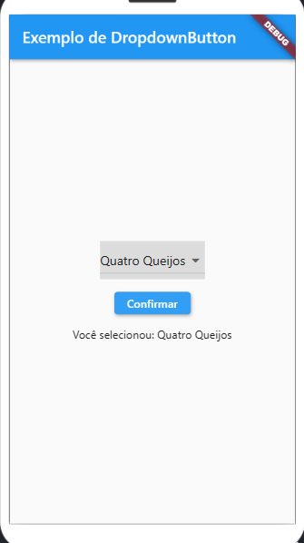
DropdownButton (ComboBox)

Slide 14
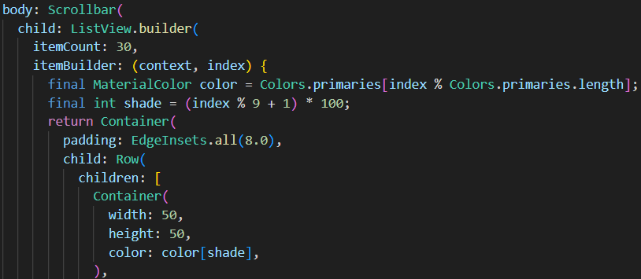
Scrollbar (Barra de rolagem)
O Scrollbar é usado para envolver um widget de rolagem, como ListView, GridView ou SingleChildScrollView, para adicionar uma barra de rolagem ao seu conteúdo.
Para adicionar um Scrollbar a um widget é bastante simples, exigindo apenas que você envolva o widget com o Scrollbar e defina a propriedade controller, se desejar controlar manualmente o seu comportamento.

Slide 15
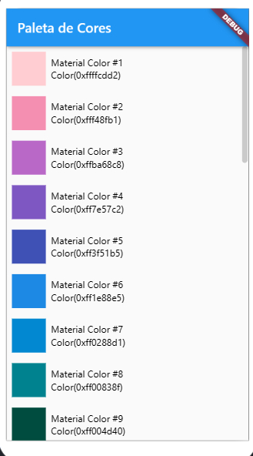
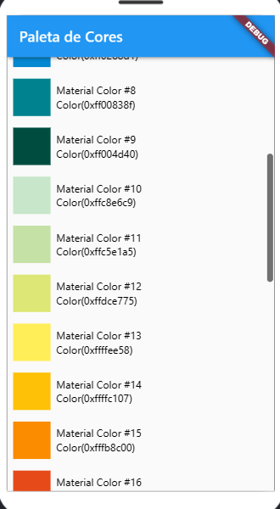
Scrollbar (Barra de rolagem)
Neste exemplo, Scrollbar.dart, temos uma interface simples que exibe uma paleta de cores usando uma lista rolável. Cada item da lista mostra uma cor diferente junto com seu nome e código hexadecimal correspondente.
O Scrollbar permite que o usuário role facilmente pela lista, mesmo quando há muitos itens.

Slide 16
Swipe
O swipe é uma interação comum em aplicativos móveis, ela se refere à ação de deslizar o dedo sobre a tela em uma direção específica e pode ser usada para várias finalidades, como navegar entre telas, rolar conteúdo, acionar ações e muito mais.
Formas de utilizar:
GestureDetector: Permite que envolva outros widgets e defina callbacks para diferentes tipos de gestos, incluindo onHorizontalDragStart, onHorizontalDragUpdate, onHorizontalDragEnd, onVerticalDragStart, onVerticalDragUpdate e onVerticalDragEnd, dependendo da direção do swipe desejada.
Dismissible: O widget Dismissible é usado para implementar ação de swipe para excluir ou deslizar itens em listas ou grades. Ele fornece uma maneira fácil de implementar a interação de swipe para remover itens da interface do usuário.

Slide 17
Swipe
PageView: O widget PageView é usado para criar um conjunto de páginas roláveis, onde o usuário pode navegar deslizando para a esquerda ou para a direita. É comumente usado para criar interfaces de carrossel ou guias em aplicativos.
BottomNavigationBar: O BottomNavigationBar pode ser combinado com um PageView para criar uma navegação por guias em que o usuário pode alternar entre telas deslizando horizontalmente.

Slide 18
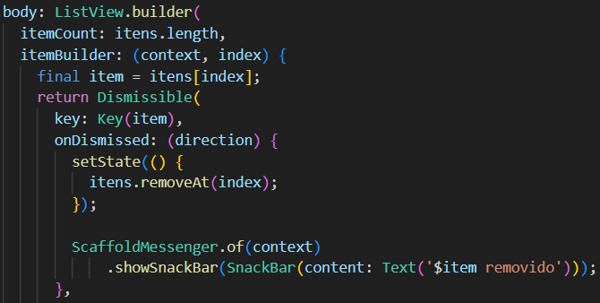
Swipe
No exemplo Swipe.dart, cada item da lista é envolvido em um Dismissible, o que permite que o usuário remova um item deslizando-o para fora da tela.
O onDismissed é chamado quando o item é removido, atualizando o estado do widget para refletir a mudança na lista de itens e exibindo um SnackBar informando ao usuário sobre a remoção do item.

Slide 19
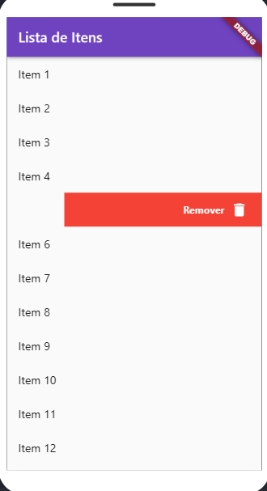
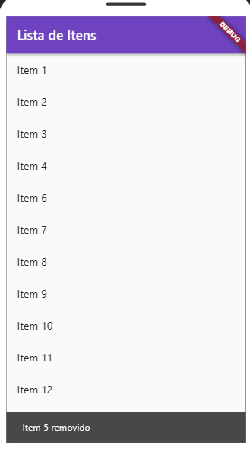
Swipe

Slide 20
Drag and Drop
O "drag and drop" (arrastar e soltar) é uma técnica interativa que permite aos usuários arrastar objetos na tela e soltá-los em uma posição específica. Isso pode ser útil em uma variedade de cenários, desde reorganizar elementos em uma lista até criar uma interface de design intuitiva.
Como utilizar:
GestureDetector: Detecta gestos de toque, como arrastar e soltar. Ele oferece callbacks como onPanStart, onPanUpdate, onPanEnd para lidar com eventos de arrastar.
Draggable: Permite que o widget seja arrastado pela tela quando o usuário pressiona e segura.
DragTarget: Envolve o widget de destino com o widget DragTarget. Este widget define a área onde os itens arrastados podem ser soltos. Ele fornece callbacks como onWillAccept e onAccept para lidar com a lógica de aceitação dos itens arrastados.

Slide 21
Drag and Drop
Data: Ao usar Draggable, é possível passar um objeto de dados associado ao item arrastado usando a propriedade data. Este objeto pode conter informações relevantes sobre o item sendo arrastado.
Feedback durante o arrasto: Durante o arrasto de um item, é possível fornecer feedback visual ao usuário para indicar que o item está sendo arrastado. Isso geralmente é feito definindo a propriedade feedback em Draggable.
Controle de estado: Use o StatefulWidget para controlar o estado dos itens sendo arrastados e do destino do arrastar e soltar. Isso geralmente envolve atualizar o estado quando os itens são arrastados ou soltos e refletir essas mudanças na interface do usuário.

Slide 22
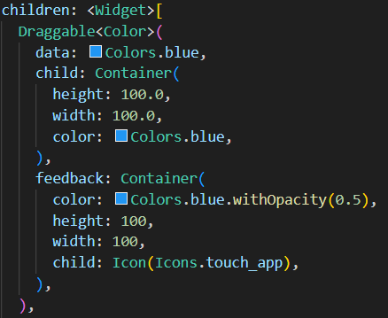
Drag and Drop
No exemplo DragAndDrop.dart, temos uma interface onde o usuário pode arrastar itens coloridos para uma área de destino. Quando um item é solto na área de destino, a cor desse item é exibida nessa área.
Cada Draggable representa um item arrastável com uma cor específica. Eles têm um child que é exibido normalmente e um feedback que é exibido durante o arrasto.

Slide 23
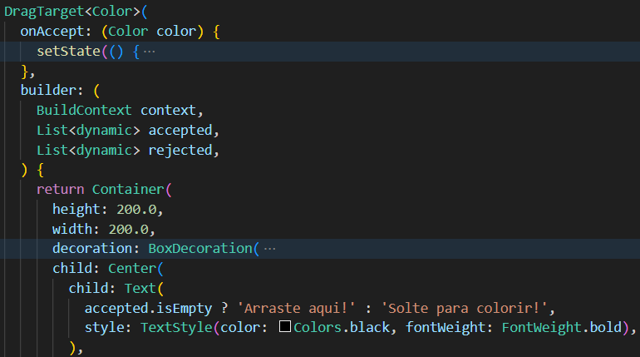
Drag and Drop
DragTarget: É o widget que define a área onde os itens arrastáveis podem ser soltos. Ele tem um callback onAccept que é chamado quando um item é solto com sucesso no alvo. Ele também tem um builder que é usado para construir a interface do alvo.
onAccept: Atualiza o estado caughtColor com a cor do item arrastado e solto.
builder: Constrói a interface do alvo. Se não houver itens arrastáveis aceitos, o alvo exibirá o texto "Arraste aqui!". Caso contrário, exibirá o texto "Solte para colorir!".

Slide 24
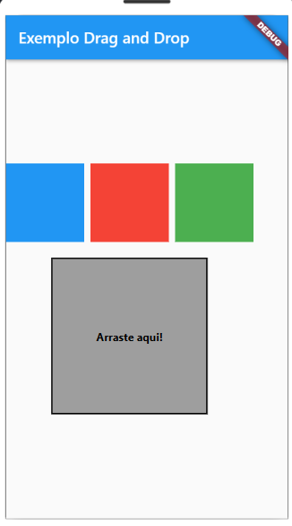
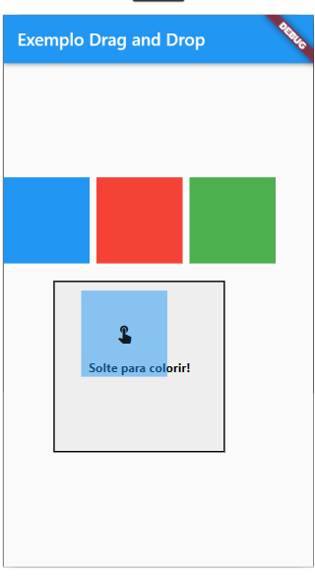
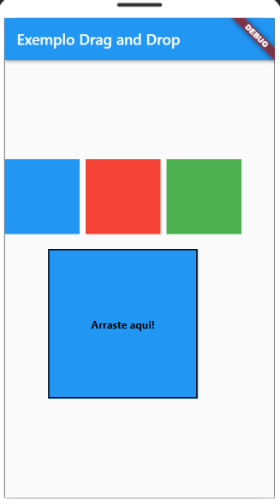
Drag and Drop

Slide 25
Referências
Building user interfaces with Flutter. Disponível em: <https://docs.flutter.dev/ui>. Acesso em: 05 abr. 2024.
An in-depth dive into implementing swipe-to-dismiss in Flutter. Disponível em: <https://medium.com/flutter-community/an-in-depth-dive-into-implementing-swipe-to-dismiss-in-flutter-41b9007f1e0>. Acesso em: 14 abr. 2024.

